Slide 1

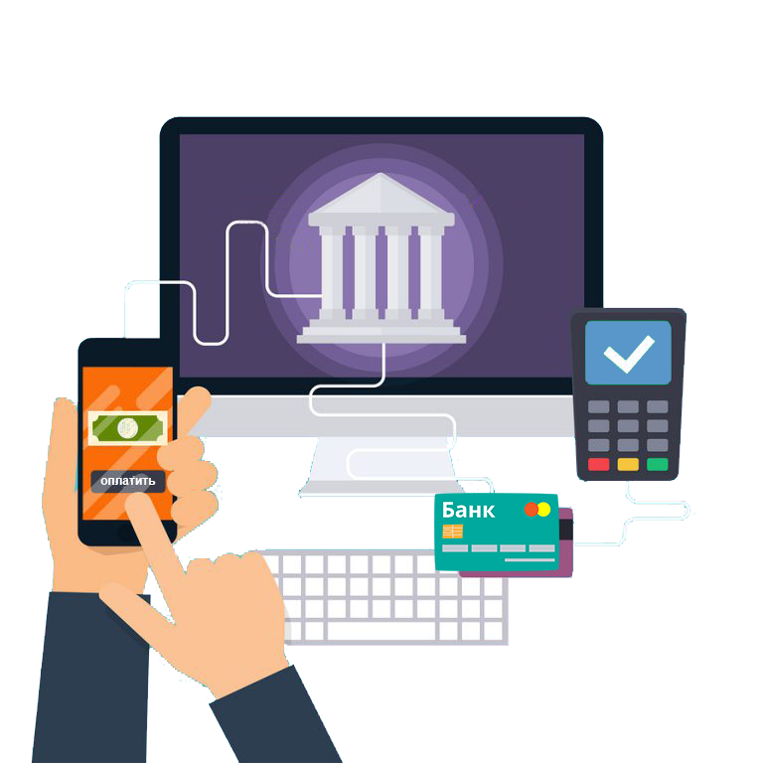
ПРОСТЫЕ ПРАВИЛА БЕЗОПАСНОСТИ
ПРИ ИСПОЛЬЗОВАНИИ БАНКОВСКИХ ПРОДУКТОВ И УСЛУГ

Slide 2

РАЗДЕЛ 1
БАНКОВСКИЕ
ПРОДУКТЫ
И УСЛУГИ
Notes:
Цель нашей встречи рассказать основные правила безопасности при работе банковскими продуктами и просто при оплате в интернете.
Системы банков надежно защищены от мошенничества, но существует риск раскрытия вами личных данных и использования их злоумышленниками
Сталкивался кто-то из вас с «звонками из Банка»
СМС от банка (со странным номером)
Просьбой перевести денег «по ошибке»
Просьбой ребенка или родственника «попавшего в беду?»

Slide 3
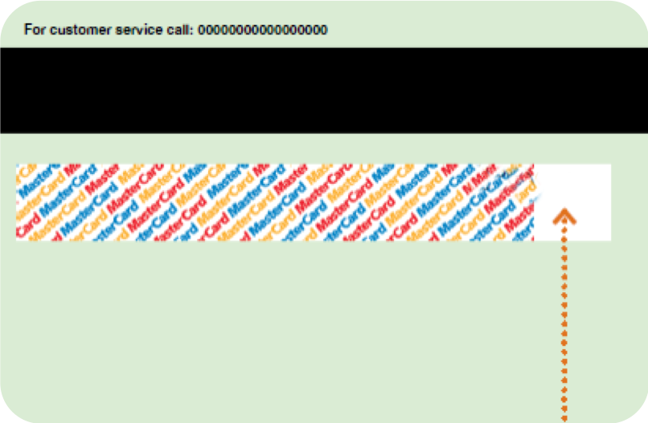
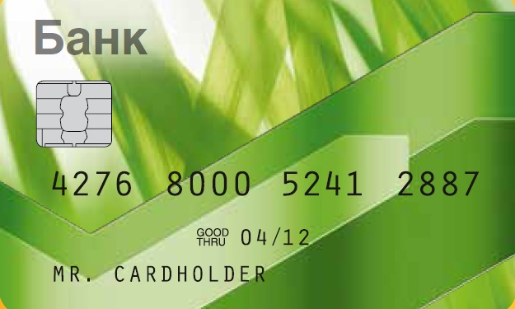

БАНКОВСКАЯ КАРТА
Что важно знать:
Полные данные
магнитной полосы
или её эквивалента
на чипе
Номер карты
439
Срок действия
PIN-код
Имя держателя
Код
Безопасности (CVC)
Notes:
Что такое банковская карта и как она выглядит, что важно знать о карте:
Банковская карта – пластиковая карточка, которая используется для оплаты товаров и услуг, в том числе через интернет, а также для снятия наличных денег
CVC/CVV – три цифры на задней стороне банковской карты – код для проверки её подлинности. CVC был придуман для того, чтобы можно было подтвердить подлинность карты при оплате дистанционно, например в интернете
КАК БЕЗОПАСНО ПОЛЬЗОВАТЬСЯ БАНКОВСКОЙ КАРТОЙ:
Никому не передавайте карту
Храните карту в месте, недоступном для посторонних
Никому не говорите и не записывайте свой ПИН-код
Не вводите ПИН-код нигде в интернете

Slide 4
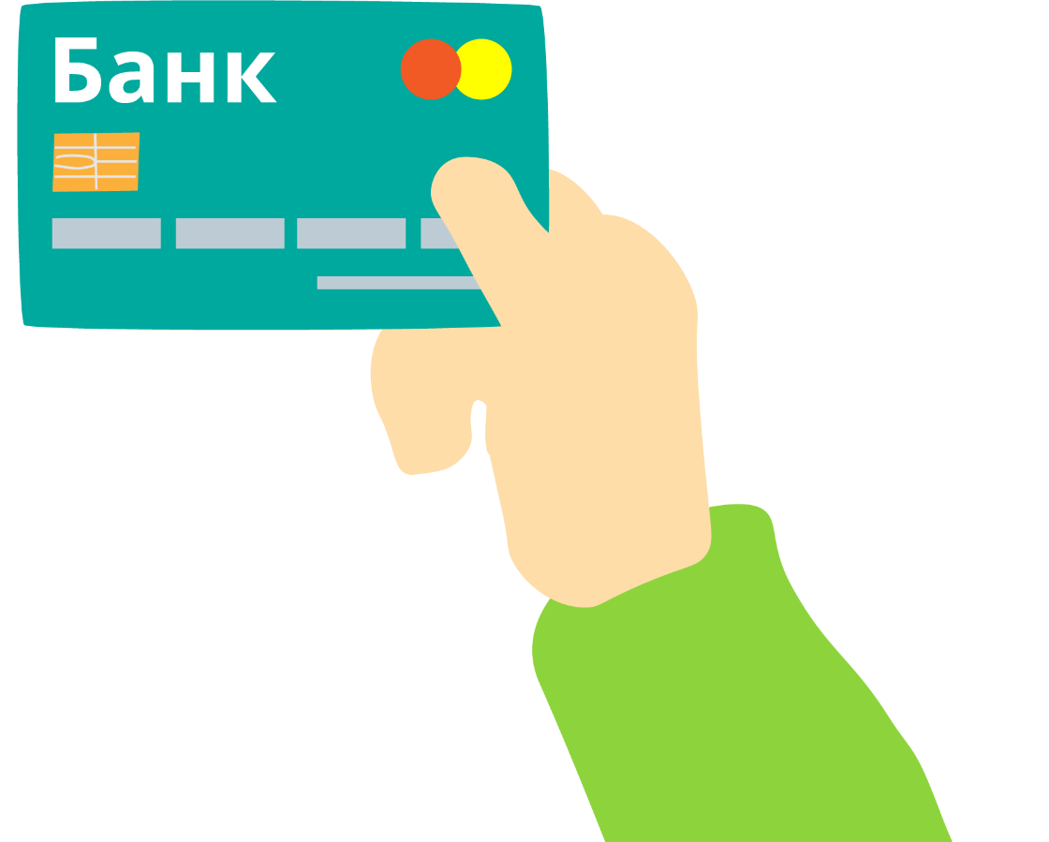
1
Не оставляйте карту без присмотра
и не передавайте никому
РЕКОМЕНДАЦИИ ПО БЕЗОПАСНОСТИ
Notes:
Никогда не давайте людям «подержать» свою карту
Информации, которая указана на карте, достаточно для того, чтобы совершить с её помощью покупку в интернете. Поэтому карту лучше вообще никому не давать в руки. Даже в кафе опасно расплачиваться картами, когда официант её уносит, чтобы провести платёж. В идеале — не давать официанту карту, а самому вставлять её в устройство и вводить пароль. И обязательно использовать карту, которая связана с вашим номером телефона. Если кто-то захочет что-то оплатить вашей картой, вам придёт код-подтверждение. И вы поймёте, что официант решил вас обмануть.

Slide 5


2
Никому не говорите ПИН-код и код безопасности
Не храните
ПИН-код рядом
с картой
РЕКОМЕНДАЦИИ ПО БЕЗОПАСНОСТИ
Пин-код
Петя1968

Slide 6
3
Измените
ПИН-код
в банкомате
на известный только вам и запомните его
РЕКОМЕНДАЦИИ ПО БЕЗОПАСНОСТИ
*2039*
Notes:
Код не должен быть днями рождения и другими данными, которые о вас легко узнать

Slide 7
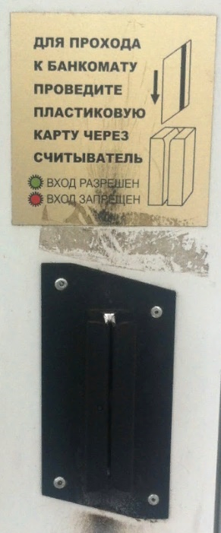
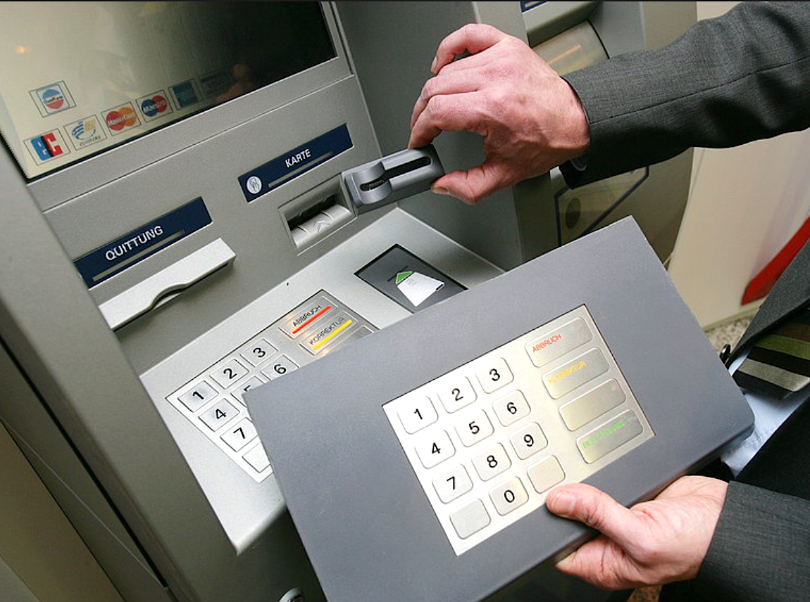
4
Осмотрите банкомат перед снятием денег, нажмите кнопку «отмена»
РЕКОМЕНДАЦИИ ПО БЕЗОПАСНОСТИ
Notes:
Мошенники могут подглядеть ваш ПИН-код, пока вы снимаете деньги в банкомате. Потом незаметно воруют карту, опустошают и выбрасывают её. Чтобы никто ничего не подсмотрел, прикрывайте рукой клавиатуру банкомата. А если кто-то подозрительный будет стоять слишком близко, просто попросите его отойти.
При наборе ПИН-кода прикрывайте клавиатуру рукой. Если вокруг нет людей — это еще не означает, что мошенники за вами не наблюдают.
Если на входе в помещение с банкоматом установлено устройство, которое требует ПИН-код вашей карты, не вводите ПИН и не входите туда.
Не принимайте помощь от незнакомцев. Находясь у банкомата, не прислушивайтесь к советам незнакомых людей и не принимайте их помощь. Если вам нужна помощь, обратитесь к сотруднику банка или позвоните в контактный центр банка по номеру 900 (звонок с мобильного телефона на территории России бесплатный).
Отдавайте предпочтение банкоматам, установленным в защищенных местах (например, в госучреждениях, офисах банков, крупных торговых центрах).
Не используйте банкомат в присутствии подозрительных лиц. Подождите, пока они разойдутся, или воспользуйтесь другим банкоматом
Осмотрите банкомат перед использованием. Убедитесь, что на клавиатуре и в месте для приема карт нет дополнительных устройств. Обращайте внимание на неисправности и повреждения — например, на неровно установленную клавиатуру. Если что-то вызвало подозрения, не пользуйтесь этим банкоматом.
Не используйте неисправный банкомат. Если банкомат зависает, самопроизвольно перезагружается или на экране появляются подозрительные изображения — не пользуйтесь им. Отмените текущую операцию, нажав кнопку «Отмена», и дождитесь возврата карты.
Если банкомат не возвращает карту, позвоните на номер 900 или по телефону, указанному на банкомате. Не отходите от банкомата, пока не выполните рекомендации сотрудника банка.

Slide 8
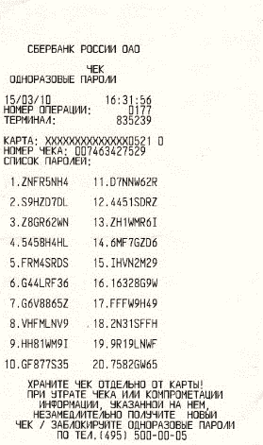

5
Не выбрасывайте в урну чек, который
печатает банкомат
!
РЕКОМЕНДАЦИИ ПО БЕЗОПАСНОСТИ

Slide 9
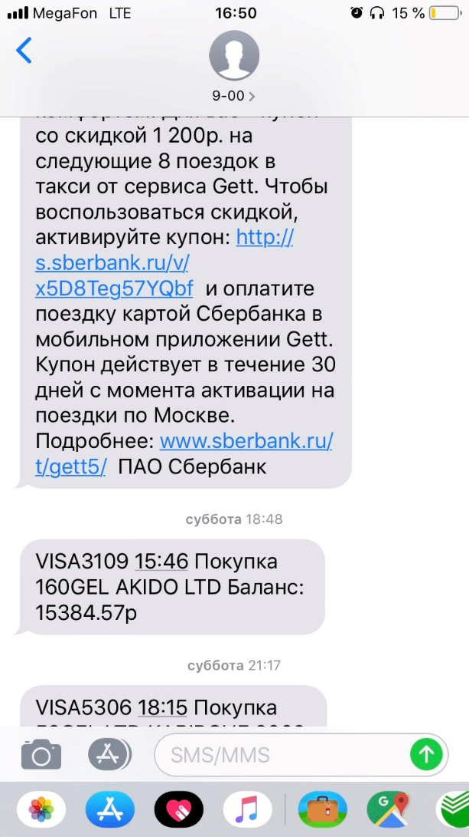
МОБИЛЬНЫЙ БАНК
Что такое мобильный банк:
Услуга дает возможность распоряжаться денежными средствами и отслеживать поступление денег на банковскую карту через СМС-оповещение
Для пользования мобильным банкингом нужно иметь только ТЕЛЕФОН!
Notes:
Это банковская услуга, которая дает возможность владельцу мобильного телефона распоряжаться денежными средствами, находящимися на его счету в каком-либо банке.
Для пользования мобильным банкингом не нужно иметь
ни компьютера, ни доступ в интернет – только ТЕЛЕФОН!
Услуга позволяет:
Получать СМС-уведомления о совершенных покупках
по банковским картам
Отслеживать поступление денежных средств
на банковскую карту
Осуществлять переводы денежных средств в адрес третьих лиц
Как подключить:
Подключить карточку к услуге
в любом инфокиоске или банкомате
Оплатить услугу согласно тарифам банка
ПРАВИЛА БЕЗОПАСНОСТИ:
Установите сложный пароль на телефоне
Если потеряли телефон, обратитесь в банк
Если вы сменили номер мобильного, позвоните в банк
Не подключайте к СМС-сервису чужие телефоны

Slide 10
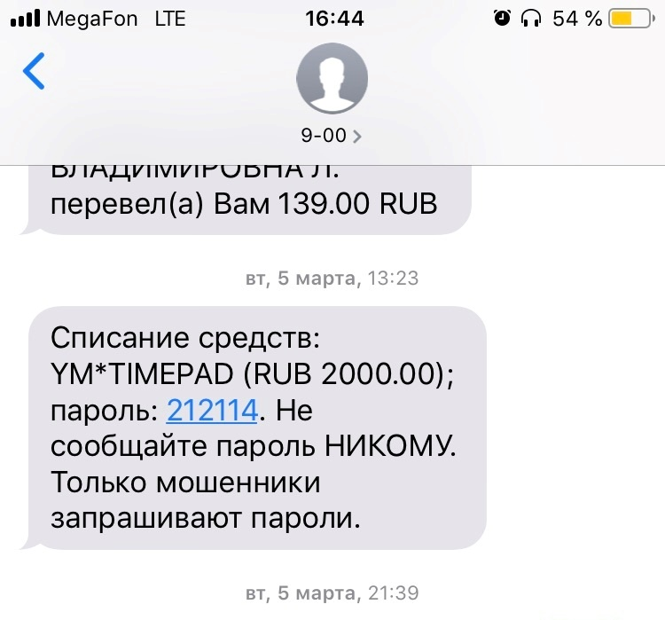
1
Не сообщайте никому
пароли из СМС
РЕКОМЕНДАЦИИ ПО БЕЗОПАСНОСТИ

Slide 11
2
Если потеряли телефон или сменили номер мобильного, обратитесь
в банк
РЕКОМЕНДАЦИИ ПО БЕЗОПАСНОСТИ

Slide 12
3
Не подключайте к СМС-сервису чужие телефоны
РЕКОМЕНДАЦИИ ПО БЕЗОПАСНОСТИ

Slide 13
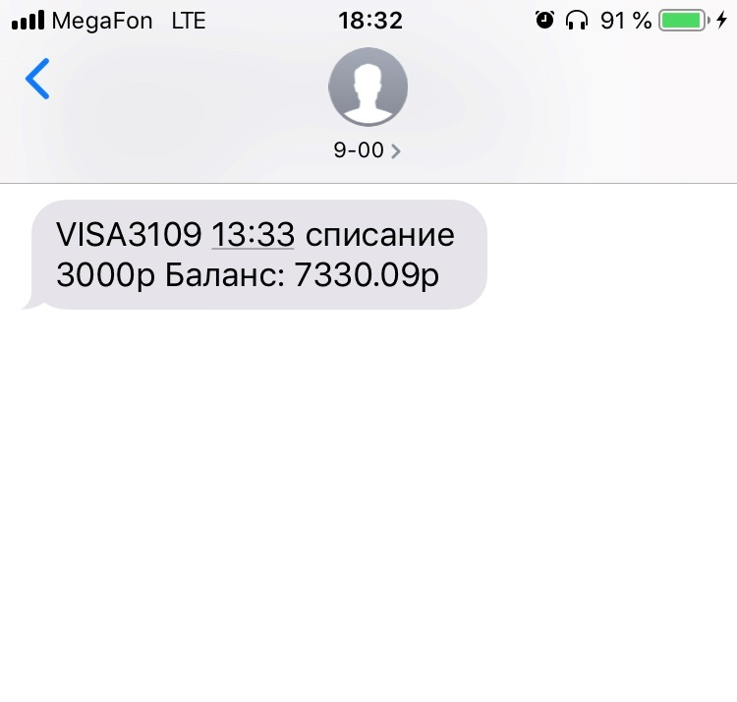
4
Если получили СМС
о переводе, который
не совершали, обратитесь
в банк
РЕКОМЕНДАЦИИ ПО БЕЗОПАСНОСТИ

Slide 14
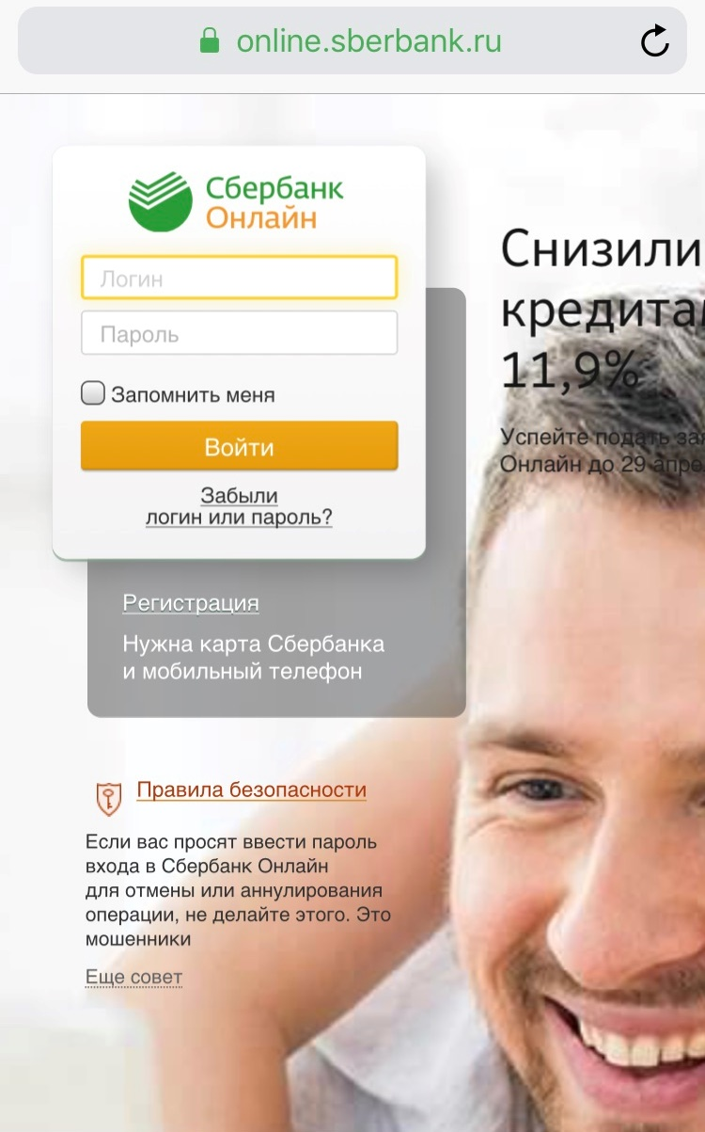
СБЕРБАНК ОНЛАЙН
Что такое интернет-банкинг:
Услуга позволяет: Самостоятельно и в любое время пользоваться услугами банка через Интернет
Решать оперативно вопросы безопасности
Notes:
Что такое интернет-банкинг:
Это услуга, которая обеспечивает наиболее
комфортный контакт вас и банка.
Интернет-банкинг позволяет самостоятельно и в любое время пользоваться услугами банка через интернет.
Услуга позволяет:
Просматривать баланс банковской карты
Осуществлять переводы денежных средств между своими счетами
и в адрес третьих лиц
Как подключить:
Иметь банковскую карту
Подключить на нее услугу «Мобильный банк»
Получить логин с паролем
Подключение и обслуживание бесплатно
ПРАВИЛА БЕЗОПАСНОСТИ:
Никому не сообщайте пароли для входа
в Сбербанк Онлайн
Даже своим близким и сотрудникам банка.
Убедитесь, что адресная строка начинается с префикса https://
Используйте только официальный сайт Сбербанк Онлайн
Проверяйте реквизиты операции в СМС
с одноразовым паролем от номера 900
Используйте антивирус на ваших устройствах

Slide 15




1
Скачивайте мобильное приложение в официальных магазинах
РЕКОМЕНДАЦИИ ПО БЕЗОПАСНОСТИ
Установите
Сбербанк Онлайн
с встроенным антивирусом

Slide 16
2
Не сообщайте никому:
Логин и пароль
от Сбербанк Онлайн
Пароли
из СМС
РЕКОМЕНДАЦИИ ПО БЕЗОПАСНОСТИ

Slide 17

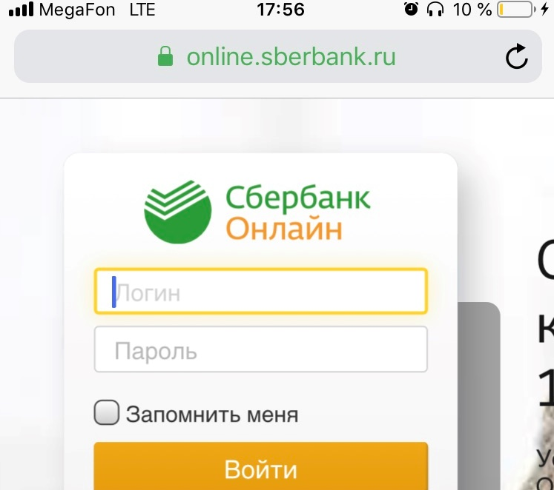
3
В веб-версии вводите данные только если домен точно совпадает с названием сайта
и сайт начинается с httpS:
РЕКОМЕНДАЦИИ ПО БЕЗОПАСНОСТИ

Slide 18

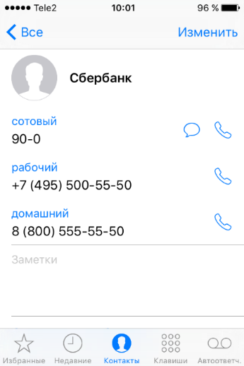
4
Своевременно
обновляйте
программное
обеспечение
Установите
антивирус
РЕКОМЕНДАЦИИ ПО БЕЗОПАСНОСТИ

Slide 19
РАЗДЕЛ 2
КАК НЕ ПОПАСТЬСЯ
НА УЛОВКИ МОШЕННИКОВ?

Slide 20
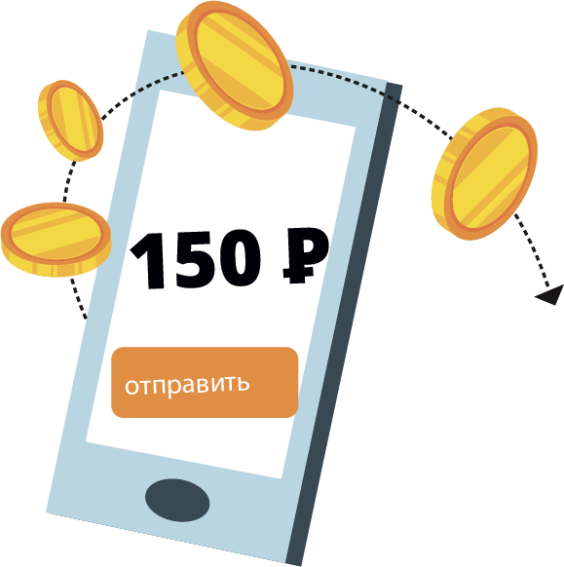
ЭТО НУЖНО ЗНАТЬ
Социальная инженерия –
воздействие мошенников на людей, при котором жертвы собственными руками отдают свои деньги или сообщают данные
9000
Мошенничество по телефону–
вид социальной инженерии, при котором мошенники задействуют телефон
Notes:
Самый главный вид угроз - социальная инженерия. Она ломает не машины, не заражает вирусы, она ломает людей, пользуясь их неосведомленностью и наивностью. Участились случи взлома почты руководителей организаций, с которых направляются письма сотрудникам о проведении каких-либо транзакций. Люди владеющие этим способом психологи, ломают нас с вами.
Фишинг, как вид социальной инженерии, становится все виртуозней. Становится все сложнее определить наличие следов фишинга. Получателям остается лишь усилить свою бдительность и быть осторожными.

Slide 21

СОЦИАЛЬНАЯ ИНЖЕНЕРИЯ. МОШЕННИЧЕСТВО ПО ТЕЛЕФОНУ
Общий принцип всех атак –
введение в заблуждение
Злоумышленники могут применять различные техники, направленные
на эмоции, слабости или иные особенности личности
Желание
быстрых
результатов
Любовь
Лень
Сочувствие
и жалость
Неопытность
Жадность
Notes:
Социальный инженер — психолог и манипулятор. Его среда — социальные сети,
мессенджеры и телефонные разговоры. Посредством их мошенник не только распространяет
вредоносные ссылки, но и напрямую выманивает конфиденциальные данные.

Slide 22

КАК РАСПОЗНАТЬ МОШЕННИКА ПО ТЕЛЕФОНУ?
?
?
?
1
Незнакомый или скрытый номер телефона
Внезапность и требование быстрого принятия решения
Чрезмерная настойчивость или заискивание/уговаривание
Невнятность и нечеткость ответов
на Ваши вопросы
Интерес к Вашим персональным данным под предлогом помощи
2
3
4
5

Slide 23




КЕМ МОЖЕТ ПРЕДСТАВИТЬСЯ МОШЕННИК?
Вашим родственником, «попавшим
в беду», в связи с чем он просит перевести деньги
Сотрудником ПФР, предлагающим льготы и путевки, удаленную работу
при этом просит оплатить регистрационный взнос
Сотрудником банка, выманивающим данные карты и пароли из СМС под предлогом мошенничества по вашей карте или сбоя системы
!
!
!

Slide 24

КЕМ МОЖЕТ ПРЕДСТАВИТЬСЯ МОШЕННИК?
!
Сотрудником социальных служб, предлагающим компенсации
Сотрудником ПХО/прокуратуры/иных организаций, рассказывающим о мошенничестве, выгодном вложении денег, брокерских или дилерских услугах
Покупателем Вашего товара с сайта, выманивающим данные карты и пароли из СМС, под предлогом перевода Вам аванса
!
!

Slide 25

1
Постарайтесь успокоиться
и не принимать решений сразу
МЕТОДЫ
ПРОТИВОДЕЙСТВИЯ СОЦИАЛЬНОЙ
ИНЖЕНЕРИИ

Slide 26

2
Помните – работники банка никогда не запрашивают
ПИН-код или код безопасности
логин и пароль от Сбербанк Онлайн
пароль из СМС
МЕТОДЫ
ПРОТИВОДЕЙСТВИЯ СОЦИАЛЬНОЙ
ИНЖЕНЕРИИ
?
?
?

Slide 27



3
Не совершайте какие-либо операции с картой
по инструкциям звонящего
МЕТОДЫ
ПРОТИВОДЕЙСТВИЯ СОЦИАЛЬНОЙ
ИНЖЕНЕРИИ
Продиктуйте пароль из смс…

Slide 28
4
Положите трубку и перезвоните сами по официальному номеру организации
МЕТОДЫ
ПРОТИВОДЕЙСТВИЯ СОЦИАЛЬНОЙ
ИНЖЕНЕРИИ
?
?
?

Slide 29
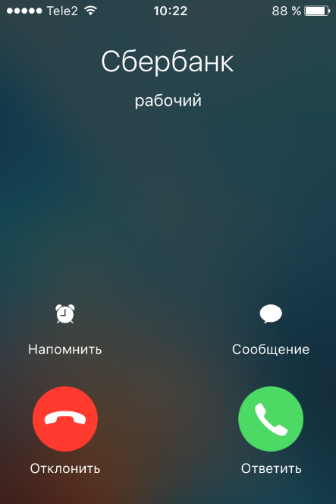
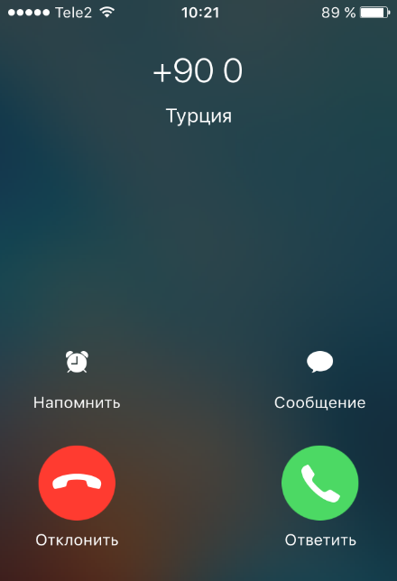

МЕТОДЫ ПРОТИВОДЕЙСТВИЯ
Чтобы отличить сотрудника Сбербанка,
запишите номера банка в телефонную книгу: 900, 8800555-55-50
Если звонок будет с другого номера, он отобразится как неизвестный

Slide 30
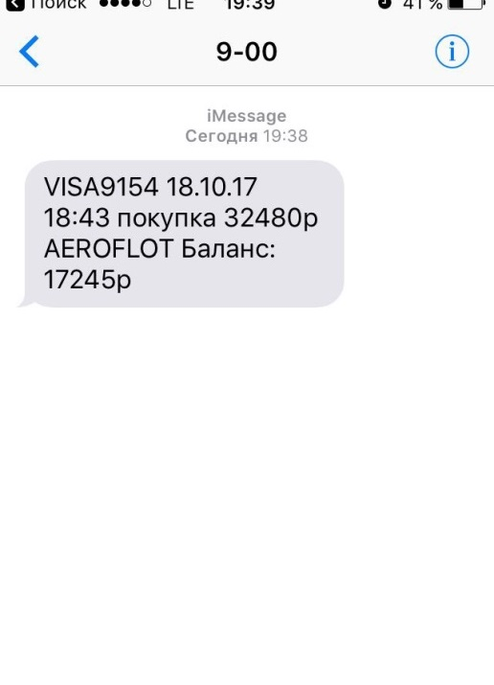
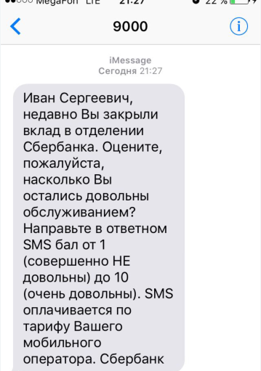
СБЕРБАНК ОТПРАВЛЯЕТ СМС
ТОЛЬКО С НОМЕРОВ 900 И 9000

Slide 31
4
Если сообщили свои данные карты позвоните
по номеру 900 и сообщите о случившемся
МЕТОДЫ
ПРОТИВОДЕЙСТВИЯ СОЦИАЛЬНОЙ
ИНЖЕНЕРИИ

Slide 32
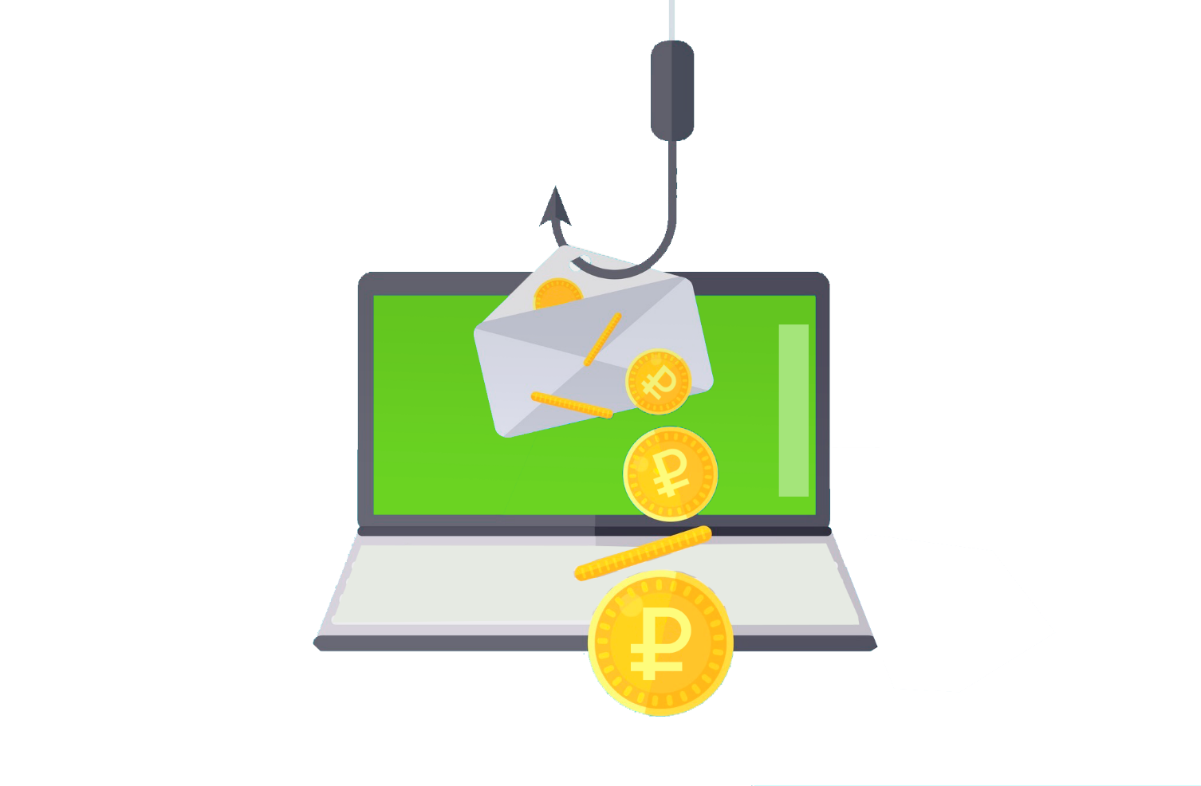
ЭТО НУЖНО ЗНАТЬ
Мошенничество по почте и СМС, при котором злоумышленники «выуживают» личные данные:
логины
пароли
ПИН-коды
и другие
Notes:
Самый главный вид угроз - социальная инженерия. Она ломает не машины, не заражает вирусы, она ломает людей, пользуясь их неосведомленностью и наивностью. Участились случи взлома почты руководителей организаций, с которых направляются письма сотрудникам о проведении каких-либо транзакций. Люди владеющие этим способом психологи, ломают нас с вами.
Фишинг, как вид социальной инженерии, становится все виртуозней. Становится все сложнее определить наличие следов фишинга. Получателям остается лишь усилить свою бдительность и быть осторожными.

Slide 33
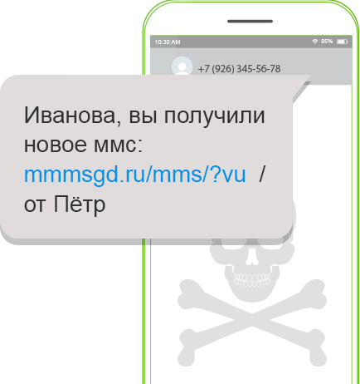
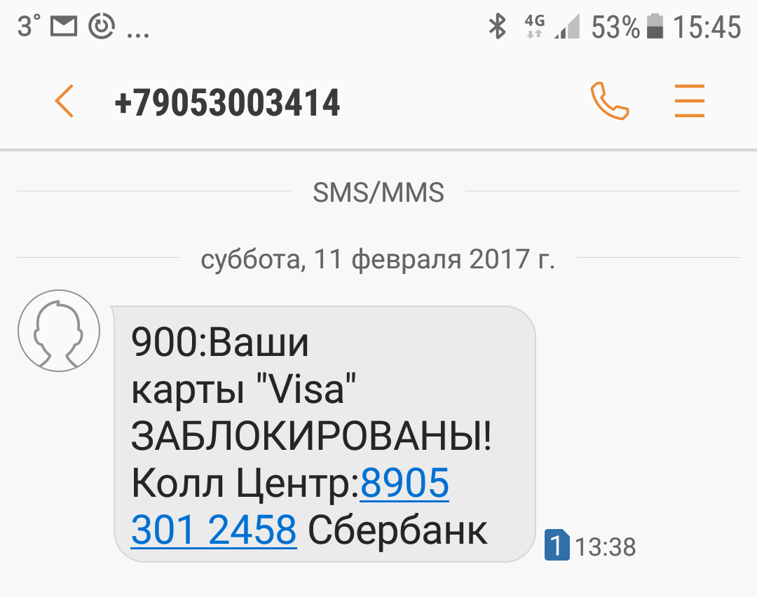
КАК ПОНЯТЬ, ЧТО СООБЩЕНИЕ ОТ МОШЕННИКА?
Необычное сообщение
от незнакомого адресата
Сообщение от имени банка
от незнакомого адресата
Указан
не номер телефона банка
Короткая ссылка на незнакомый ресурс

Slide 34
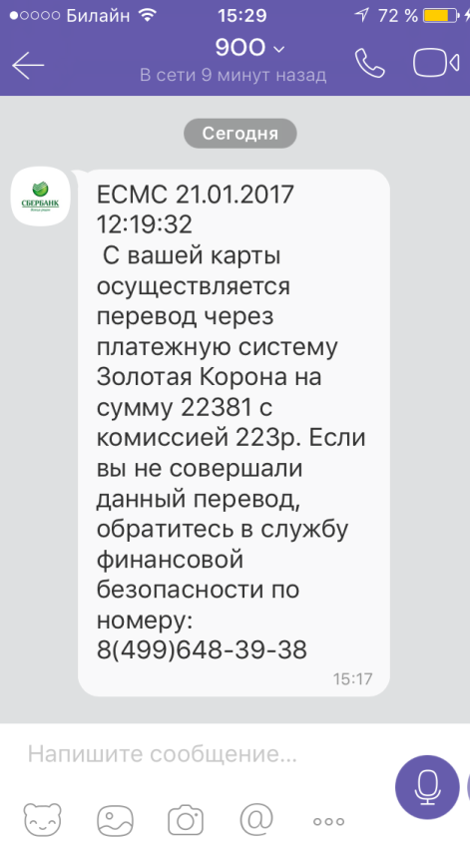
1
Не переходите
по ссылкам
из писем и смс,
не звоните
по указанным телефонам
РЕКОМЕНДАЦИИ ПО БЕЗОПАСНОСТИ

Slide 35
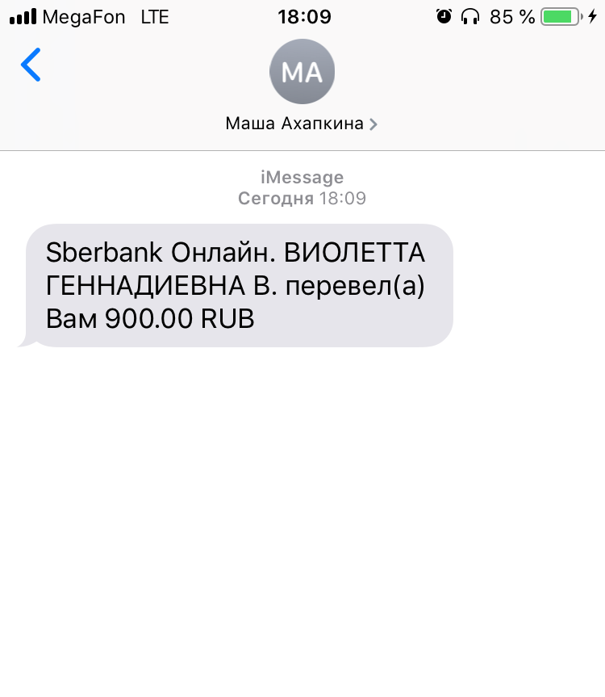
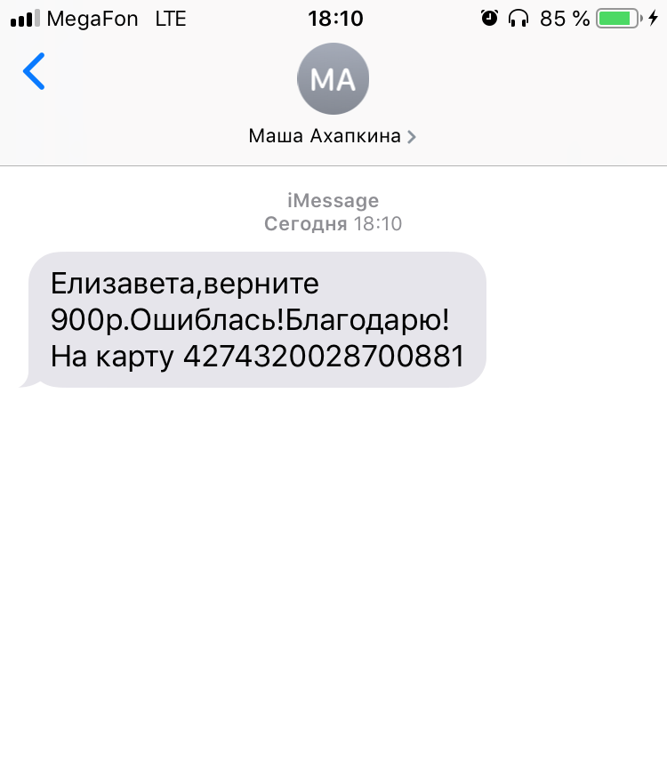
2
Не совершайте
какие-либо операции
по инструкциям из СМС
+79588037225
+79588038764
РЕКОМЕНДАЦИИ ПО БЕЗОПАСНОСТИ

Slide 36
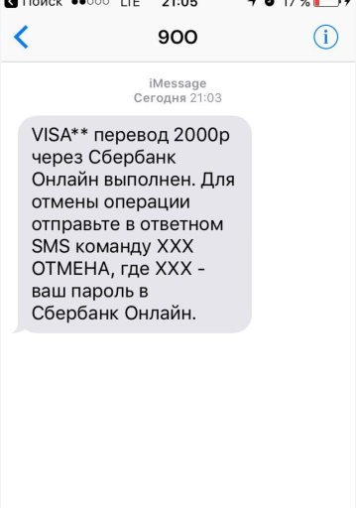
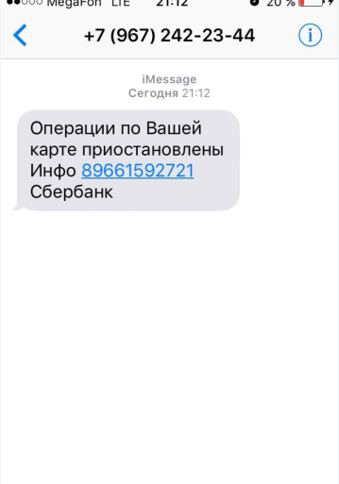
КАКОЕ СМС ДЕЙСТВИТЕЛЬНО ОТПРАВИЛ СБЕРБАНК?
Вместо нулей
поставлены две буквы «О»
Сообщение от имени банка от незнакомого адресата
1
2
3
Указан
не номер телефона банка
Запрашивают пароль
Notes:
Мошенники часто присылают СМС, похожие на сообщения от банка.
Перед вами четыре реальных СМС, три из них — мошеннические. Сумеете определить то, которое действительно отправил Сбербанк? Расскажите как вы это поняли?
Правильный ответ: №3
Не доверяйте сомнительным сообщениям о блокировке карты
Мошенники могут присылать СМС-сообщения о том, что банковская карта заблокирована. На самом деле — нет. Чтобы разблокировать карту, человека просят прислать персональные данные, ПИН-код или набрать цифры, с помощью которых активируют услугу перевода средств на чужой номер. Запомните: никто не имеет права узнавать у вас такую информацию. И уж тем более никому вы не должны сообщать свой ПИН-код.
Сотрудники банка никогда не просят клиентов назвать конфиденциальные сведения (полный номер карты, PIN- и СVС-коды и т.п.) и не требуют совершать активные операции с картами
Сбербанк не отправляет сообщения с просьбой подтвердить, обновить или предоставить персональные данные
Сбербанк не отправляет сообщения с формой для ввода ваших персональных данных
Сбербанк не просит зайти в Сбербанк Онлайн по ссылке из письма
При любых сомнениях звоните в контактный центр Сбербанка на номер 900 (с мобильного телефона) или на номер, указанный на обратной стороне карты

Slide 37
СБЕРБАНК ОТПРАВЛЯЕТ СМС
ТОЛЬКО С НОМЕРОВ 900 И 9000

Slide 38
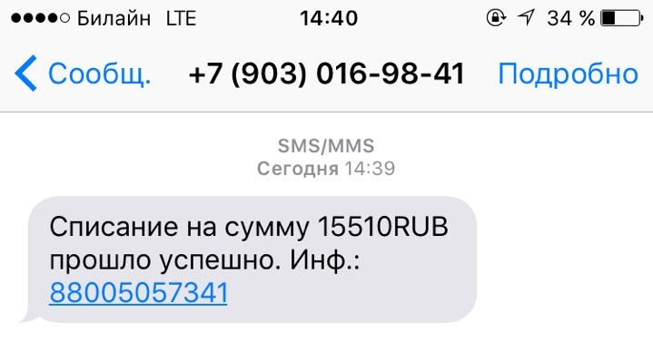
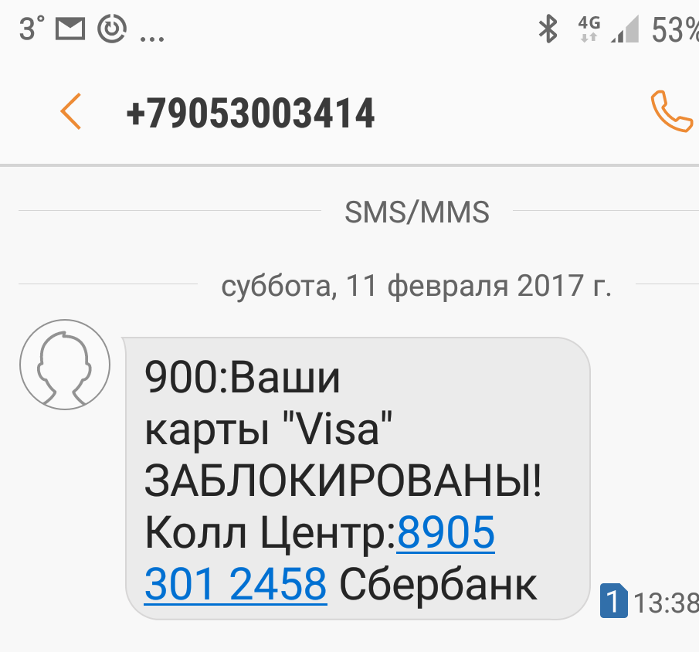
ПРИМЕРЫ МОШЕННИЧЕСКИХ СООБЩЕНИЙ
Сообщение от незнакомого адресата
Сообщение от незнакомого адресата
Указан
не номер телефона банка
Указан не номер телефона банка

Slide 39
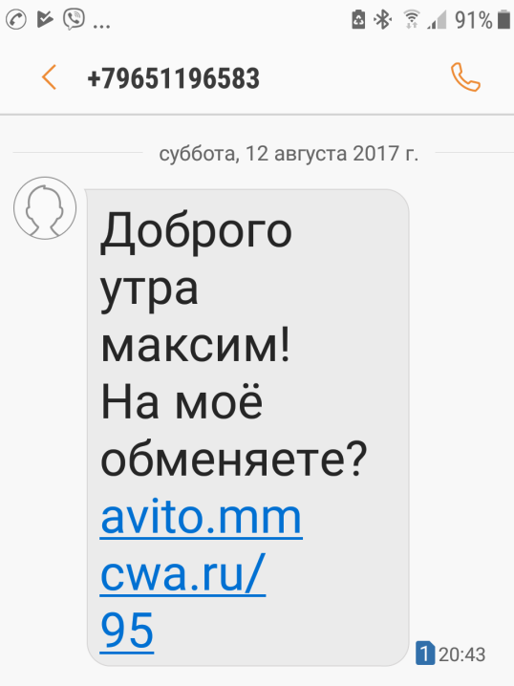
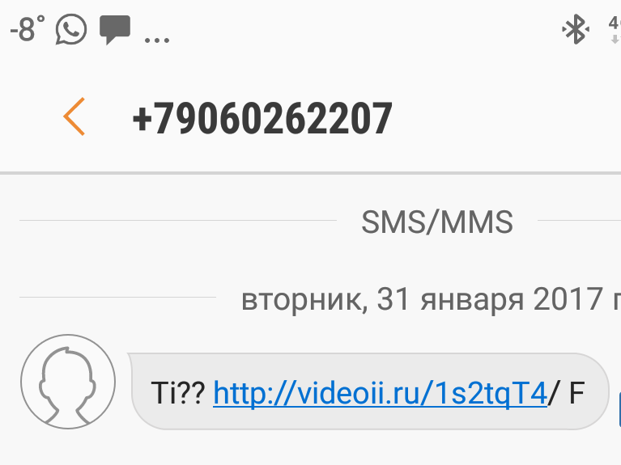
ПРИМЕРЫ МОШЕННИЧЕСКИХ СООБЩЕНИЙ
Сообщение от незнакомого адресата
Сообщение от незнакомого адресата
Короткая ссылка
Короткая ссылка

Slide 40
РАЗДЕЛ 4
ЧТО ДЕЛАТЬ, ЕСЛИ ВАС ОБМАНУЛИ

Slide 41

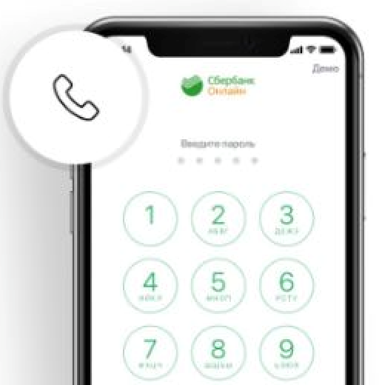


ДЕЙСТВИЯ ПРИ МОШЕННИЧЕСТВЕ
Мы всегда на связи
900
С мобильного телефона, звонки
по России бесплатные
+7 495 500-55-50
Для звонков из любой
точки мира,
по тарифам оператора
В мобильном приложении
Нажмите иконку телефона в левом верхнем углу
Notes:
Если у вас срочный вопрос к банку о безопасности
Вы хотите поделиться опасениями
Или вас уже обманули мошенники, срочно звоните:

Slide 42
ДЕЙСТВИЯ ПРИ МОШЕННИЧЕСТВЕ
Мы всегда на связи
ИЛИ
1
Зайдите в интернет-банк
или мобильное приложение Сбербанк Онлайн
2
Выберете карту
3
Нажмите «Заблокировать карту»
4
После чего позвоните в банк
Notes:
Если у вас срочный вопрос к банку о безопасности
Вы хотите поделиться опасениями
Или вас уже обманули мошенники, срочно звоните:

Slide 43
ОСНОВНЫЕ ПРАВИЛА
Сбербанк отправляет СМС только с номеров 900 и 9000
1
Нельзя сообщать никому: логины, пароли, ПИН
и CVV-коды от банковских карт, подтверждающие пароли из СМС
2
Не совершайте операции по просьбе третьих лиц
3
Не переходите по ссылкам с неизвестных номеров
4
Используйте антивирус
Notes:
При работе с картой соблюдайте бдительность и запомните, что нельзя сообщать никому: логины, пароли, ПИН и CVV-коды от банковских карт, подтверждающие пароли из СМС.
Не совершайте операции по просьбе третьих лиц это могут быть мошенники, которые выдают себя за сотрудников Сбербанка или других финансовых организаций.
Завершите разговор и позвоните на номер 900, что бы разобраться в случившемся.
Также не переходите по ссылкам, направленным с неизвестных номеров; если ссылка пришла от человека из адресной книги, переспросите у него, действительно ли он отправлял эту ссылку.
Используйте антивирус. Установите на телефон Android приложение Сбербанк Онлайн с бесплатным антивирусом.
Помните, Сбербанк отправляет СМС только с номеров 900 и 9000
При любых сомнениях звоните в контактный центр Сбербанка на номер 900 (с мобильного телефона) или на номер, указанный на обратной стороне карты.

Slide 44

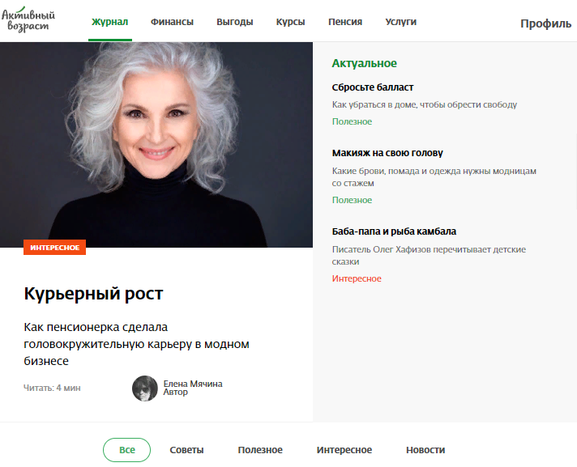
САЙТ АКТИВНЫЙВОЗРАСТ.РФ
Заходите на наш сайт, вступайте в группы в социальных сетях и подписывайтесь на нашу рассылку
активныйвозраст.рф
Онлайн-журнал и комплекс удобных сервисов, продуктов для людей старшего поколения
Ежедневно: полезные советы о поддержке здоровья, финансовом благополучии и многое другое
Информация о выгодных продуктах «Сбербанка»
и продуктах партнёров

Slide 45
СПАСИБО!

Slide 46

Для заметок

Slide 47
Для заметок

